Slide 1
基于仓颉语言的三方库CJQT介绍
主讲人：周丽波
zhoulibo@honhand.com
上海双洪资深软件设计师

Slide 2
目录
01 QT介绍
02 环境要求
03 CJQT代码获取
04CJQT封装
05 CJQT使用
06示例展示

Slide 3
QT介绍
‌Qt是一个跨平台的C++图形用户界面应用程序开发框架
可构建高性能的桌面、移动及Web应用程序。也可用于开发非GUI程序，比如控制台工具和服务器
支持Windows、Linux、macOS、Android、iOS等多种操作系统平台
小标题：
  字体：等线、微软雅黑
  字号：72、加粗
  字体颜色：黑色
分享内容关键词：
  字体：等线、微软雅黑
  字号：22、加粗
  字体颜色：黑色

Slide 4
QT特性
Qt允许开发者使用同一套代码在多个平台上开发应用程序
Qt是一个面向对象的框架
Qt提供了图形界面开发工具（GUI）、多线程支持、网络通信、数据库访问等功能
Qt在嵌入式系统上具有高运行时间性能，占用资源少，适用于各种设备
跨平台性‌
小标题：
  字体：等线、微软雅黑
  字号：72、加粗
  字体颜色：黑色
分享内容关键词：
  字体：等线、微软雅黑
  字号：22、加粗
  字体颜色：黑色
面向对象
丰富的工具和库
高性能

Slide 5
环境要求
64位操作系统
C++ V14
Qt V5.14.2
Cangjie V0.53.4

Slide 6
CJQT地址
‌
https://gitcode.com/Cangjie-TPC/CJQT.git
小标题：
  字体：等线、微软雅黑
  字号：72、加粗
  字体颜色：黑色
分享内容关键词：
  字体：等线、微软雅黑
  字号：22、加粗
  字体颜色：黑色

Slide 7
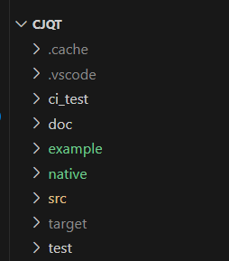
CJQT目录介绍
‌
doc 文档
example 示例
native 基于Qt的C项目
src 源码目录，基于native
小标题：
  字体：等线、微软雅黑
  字号：72、加粗
  字体颜色：黑色
分享内容关键词：
  字体：等线、微软雅黑
  字号：22、加粗
  字体颜色：黑色

Slide 8
CJQT封装
‌native下封装C接口
构建native项目,建议使用QtCreator
Cjqt下封装Qt同名接口，调用native下的C方法
构建cjqt项目

Slide 9
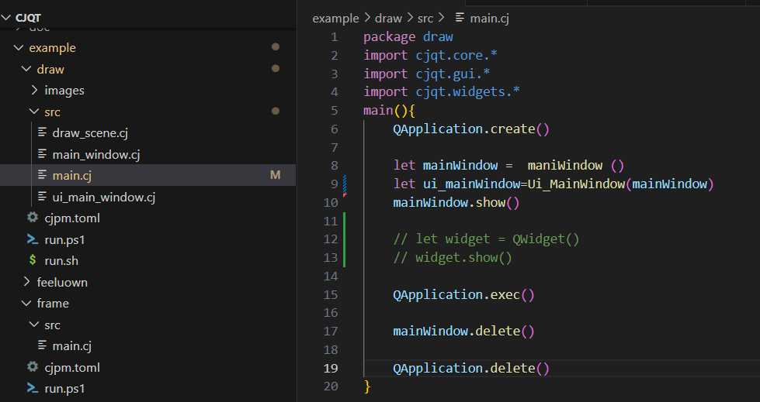
CJQT使用
‌参见example下示例
参见test/LLT下示例
小标题：
  字体：等线、微软雅黑
  字号：72、加粗
  字体颜色：黑色
分享内容关键词：
  字体：等线、微软雅黑
  字号：22、加粗
  字体颜色：黑色

Slide 10
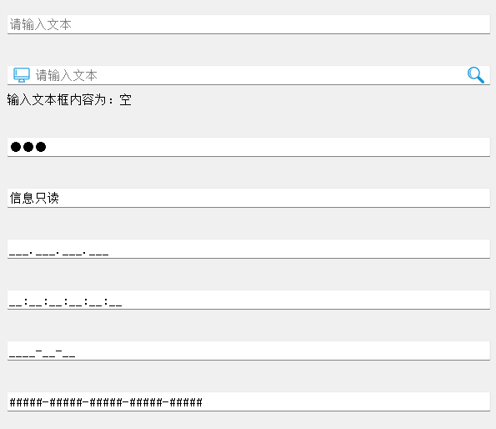
示例lineEdit

Slide 11
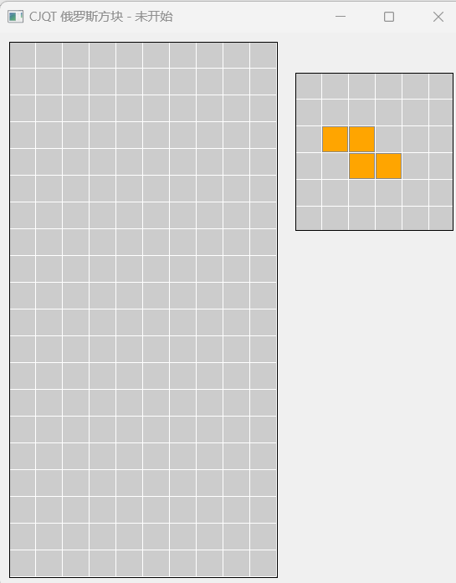
示例tetris

Slide 12


分享正文标题：
  字体：等线、微软雅黑
  字号：40 、加粗
  字体颜色：蓝色
分享内容：
  字体颜色：以黑色为主
感谢您的观看!
关注“仓颉编程语言”公众号，获取最新官方资讯!
(您也可以替换为自己的二维码/联系方式，邀请社区开发者共建项目)

